Slide 1
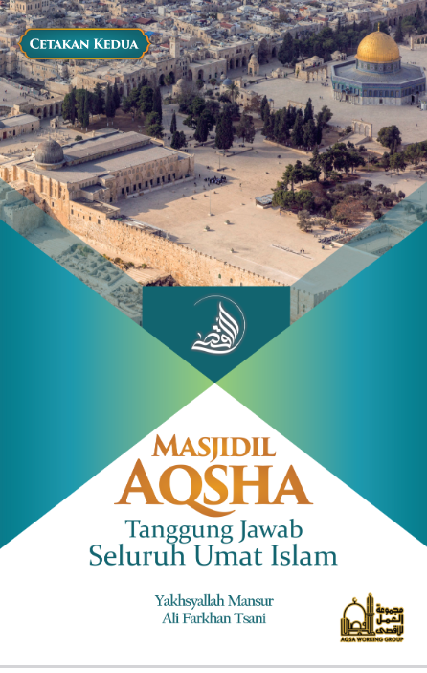

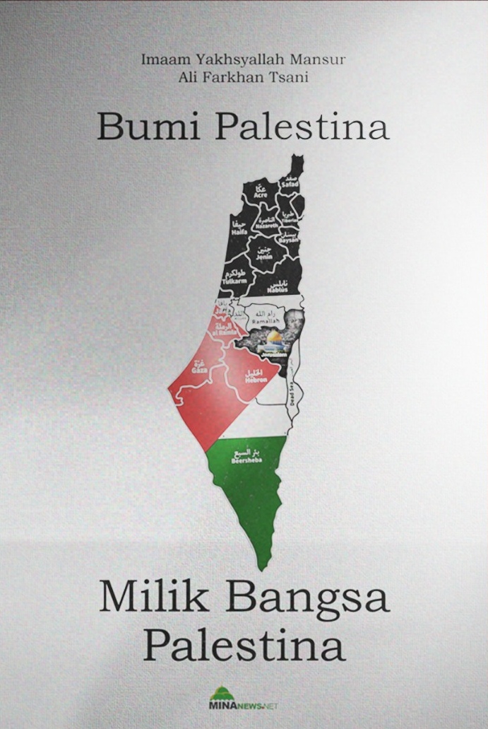
Trilogi Buku
PEMBEBASAN AL-AQSA
DAN KEMERDEKAAN PALESTINA

Slide 2
BAB I : MENGENAL PALESTINA__1
BAB II : MENGENAL AGAMA YAHUDI__67
BAB III : KERAJAAN ISLAM DI PALESTINA__89
BAB IV : PALESTINA PADA MASA RASULULLAH __108
BAB V : PALESTINA MASA KHULAFAUR RASYIDIN__127
BAB VI : PALESTINA MASA MULKAN (DINASTI KERAJAAN)__139
BAB VII : PALESTINA PADA MASA PERANG SALIB__143
BAB VIII : UMAT ISLAM BERHASIL MENGUASAI PALESTINA__149
BAB IX : UPAYA ZIONISME MENGUASAI PALESTINA__159
BAB X : DERITA PALESTINA PASCA BERDIRINYA NEGARA
ISRAEL__195
BAB XI : RESOLUSI-RESOLUSI PBB TENTANG PALESTINA__210
BAB XII : USAHA BANGSA PALESTINA MEREBUT KEMBALI WILAYAHNYA__223
BAB XIII : DUKUNGAN DUNIA TERHADAP BANGSA PALESTINA--245
BAB XIV : ISYARAT AL-QUR’AN TENTANG KEHANCURAN YAHUDI
DAN BEBASNYA MASJID AL-AQSA PALESTINA__262
14 BAB
320 hlm + xxii
Penerbit : MINA, 2024

Slide 3
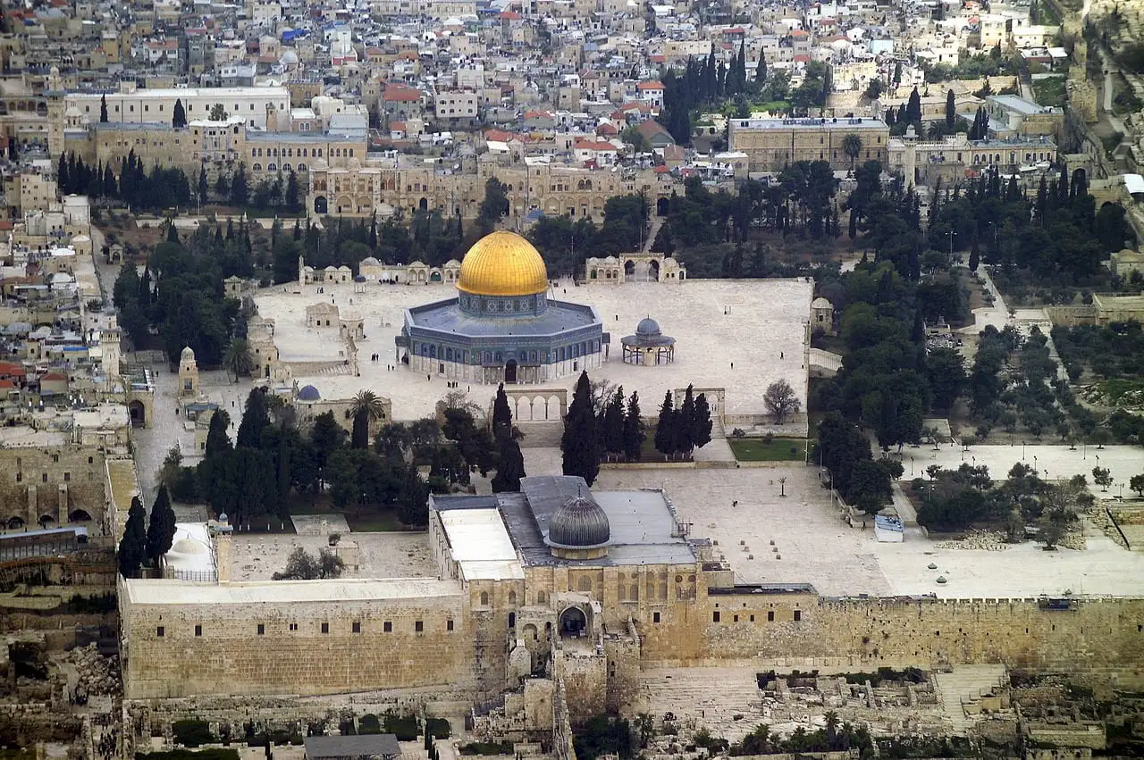
Peradaban manusia terkait Al-Aqsa sejak jaman Nabi Adam hingga Hari Kiamat
“Permulaan dari perkara ini (Islam) adalah kenabian dan rahmat. Berikutnya tegaknya khilafah dan rahmat. Selanjutnya muncul kerajaan dan rahmat. Kemudian, orang-orang memperebutkannya, seperti kuda-kuda yang berebut. Maka, kewajiban kalian untuk berjihad. Sesungguhnya sebaik-baik jihad adalah ribath. Sebaik-baik tempat ribath adalah Asqalan”. (H.R. Ath-Thabrani).
أَوَّلُ هَذَا الْأَمْرِ نُبُوَّةٌ وَرَحْمَةٌ، ثُمَّ يَكُونُ خِلَافَةً وَرَحْمَةً، ثُمَّ يَكُونُ مُلْكًا وَرَحْمَةً، ثُمَّ يَكُونُ إِمَارَةً وَرَحْمَةً، ثُمَّ يَتَكادَمُونَ عَلَيْهِ تَكادُمَ الْحُمُرِ فَعَلَيْكُمْ بِالْجِهَادِ، وَإِنَّ أَفْضَلَ جهادِكُمُ الرِّبَاطُ، وَإِنَّ أَفْضَلَ رباطِكُمْ عَسْقَلَانُ

Slide 4
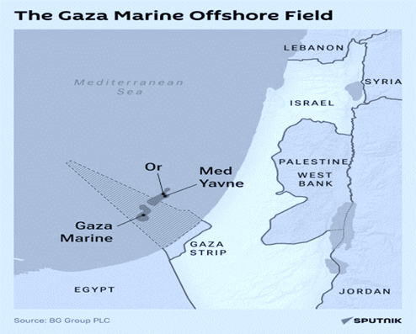
Al-Quds negeri penuh berkah
سُبۡحَـٰنَ ٱلَّذِىٓ أَسۡرَىٰ بِعَبۡدِهِۦ لَيۡلاً۬ مِّنَ ٱلۡمَسۡجِدِ ٱلۡحَرَامِ إِلَى ٱلۡمَسۡجِدِ ٱلۡأَقۡصَا ٱلَّذِى بَـٰرَكۡنَا حَوۡلَهُ ۥ لِنُرِيَهُ ۥ مِنۡ ءَايَـٰتِنَآ‌ۚ إِنَّهُ ۥ هُوَ ٱلسَّمِيعُ ٱلۡبَصِيرُ
Pertama, berkah secara spiritual keagamaan, yaitu menjadi tempat diutusnya para Nabi dan Rasul utusan Allah, adanya Masjidil Aqsa atau rumah yang disucikan (Baitul Maqdis), tempat ibadah menyembah Allah yang dibangun kedua di muka bumi ini setelah Masjidil Haram, dan keutamaan pahala shalat di dalamnya, karakter penduduknya yang ramah dan tegar dalam menghadapi kehidupan, serta bumi pilihan tempat perjuangan dalam menegakkan kalimat Allah.
Kedua, berkah secara fisik, yaitu tanahnya yang subur, udaranya yang sejuk, dan terasa seperti kampung sendiri bagi orang asing yang datang ke sana. Karena itu, wilayah ini disebut sebagai Negeri Bulan Sabit yang subur (الهلال الخصيب).
===== Cadangan diperkirakan lebih dari 1,5 miliar barel minyak, dan 182 miliar kaki kubik gas, dengan nilai total diperkirakan lebih dari 155 miliar dolar atau sekitar Rp2.244 triliun.

Slide 5
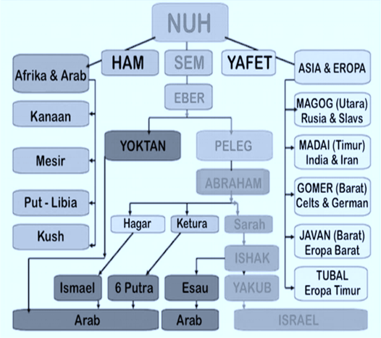
Dari sini sangat jelas, tidak tercatat sedikitpun nama atau bangsa Yahudi sebagai penghuni apalagi pemilik tanah Palestina. –Masa Nabi Nuh ‘Alaihis Salam 3993 SM - 3043 SM

Slide 6
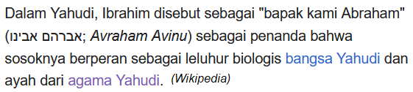
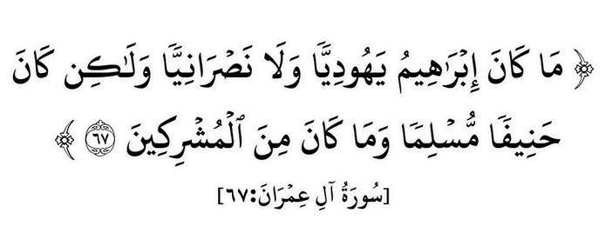
Ajaran agama yang disampaikan Nabi Ibrahim adalah tauhid kepada Allah, berlaku sebagai Muslim, orang yang berserah diri kepada Allah. Nabi Ibrahim bukan dan tidak mengajarkan agama Yahudi, bukan pula Nasrani.
Dari sejarah Nabi Ibrahim ini saja tercatat bahwa belum ada atau tidak ada jejak agama Yahudi sedikitpun. Terlebih agama Yahudi dan agama Nasrani itu muncul setelah masa Nabi Musa, sekitar 1.500 th setelah masa Nabi Ibrahim. (Lahir 2295 SM).

Slide 7
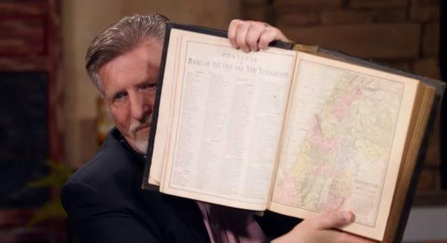
Palestina di dalam Bibel
Pastor Senior Rick Wiles, dari Gereja Flowing Streams, Florida Amerika Serikat mengungkapkan bahwa bangsa Palestina yang saat ini dijajah Israel merupakan pemilik sah tanah Palestina.
Dalam video YouTube yang viral secara luas, ia menunjukkan Kitab Perjanjian Lama (Holy Bible) terbitan tahun 1905 miliknya. Di dalam kitab itu, pada halaman 13, tercantum Peta Palestina.
“Pada halaman 13 saya ingin menunjukkan bahwa di sini ada sebuah peta dari Tanah Suci (Holy Land) Palestina, bukan Israel,” ujar Rick Willes.

Slide 8
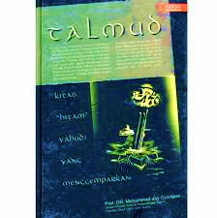
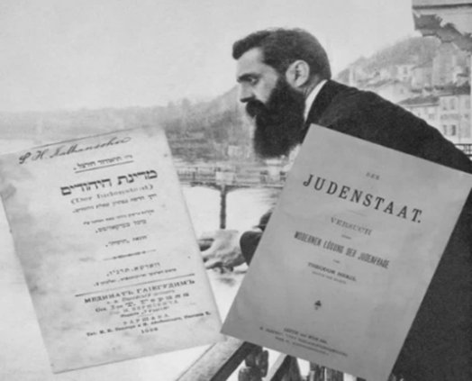
Palestina menurut Talmud dan Zionis
Inti paham Zionisme adalah pengembalian bangsa Yahudi ke Tanah Palestina untuk mendirikan Kerajaan Israel Raya.
Berkaitan dengan Palestina, tidak disebutkan secara harfiah di dalam Kitab Talmud bahwa tanah Palestina milik Yahudi. Hanya dikatakan dalam Kitab Talmud antara lain bahwa kaum Yahudi meyakini mereka adalah satu-satunya kelompok yang layak hidup di dunia, sementara yang bukan Yahudi dianggap tidak pantas bahkan harus dimusnahkan.

Slide 9
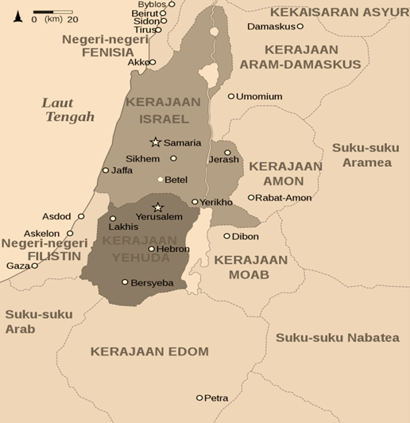
Nabi Ya’qub, Dawud dan Sulaiman AS
اَمۡ كُنۡتُمۡ شُهَدَآءَ اِذۡ حَضَرَ يَعۡقُوۡبَ الۡمَوۡتُۙ اِذۡ قَالَ لِبَنِيۡهِ مَا تَعۡبُدُوۡنَ مِنۡۢ بَعۡدِىۡ قَالُوۡا نَعۡبُدُ اِلٰهَكَ وَاِلٰهَ اٰبَآٮِٕكَ اِبۡرٰهمَ وَاِسۡمٰعِيۡلَ وَاِسۡحٰقَ اِلٰهًا وَّاحِدًا ۖ وَّنَحۡنُ لَه مُسۡلِمُوۡنَ
“Apakah kamu menjadi saksi saat maut akan menjemput Ya’qub, ketika dia berkata kepada anak-anaknya, “Apa yang kamu sembah sepeninggalku?” Mereka menjawab, “Kami akan menyembah Tuhanmu dan Tuhan nenek moyangmu yaitu Ibrahim, Ismail dan Ishaq, (yaitu) Tuhan Yang Maha Esa dan kami (hanya) berserah diri kepada-Nya”.
(Q.S. Al-Baqarah [2]: 133).
يَا دَاوُودُ إِنَّا جَعَلْنَاكَ خَلِيفَةً فِي الْأَرْضِ فَاحْكُمْ بَيْنَ النَّاسِ بِالْحَقِّ وَلَا تَتَّبِعِ الْهَوَىٰ فَيُضِلَّكَ عَنْ سَبِيلِ اللَّهِ ۚ إِنَّ الَّذِينَ يَضِلُّونَ عَنْ سَبِيلِ اللَّهِ لَهُمْ عَذَابٌ شَدِيدٌ بِمَا نَسُوا يَوْمَ الْحِسَابِ
“Hai Dawud, sesungguhnya Kami menjadikan kamu khalifah (penguasa) di muka bumi, maka berilah keputusan (perkara) di antara manusia dengan adil dan janganlah kamu mengikuti hawa nafsu, karena ia akan menyesatkan kamu dari jalan Allah. Sesungguhnya orang-orang yang sesat darin jalan Allah akan mendapat azab yang berat, karena mereka melupakan hari perhitungan.”
(Q.S. Sad [38] : 26)
1. Kerajaan Thalut
2. Kerajaan Dawud
3. Kerajaan Sulaiman

Slide 10
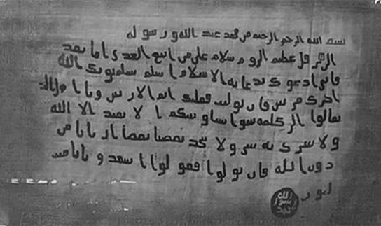
Perhatian Rasulullah SAW thd Palestina, Al-Aqsha
Ghazwah Mu’tah
Ghazwah Tabuk
Jaisu Usamah bin Zaid

Slide 11
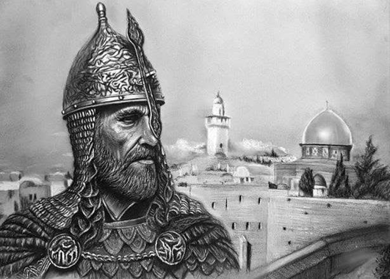
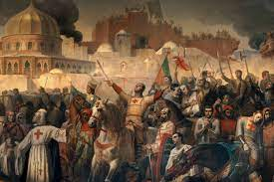
Pembebasan Al-Quds era Shalahuddin Al-Ayyubi
Pada masa Pembebasan Al-Quds era Shalahuddin Al-Ayyubi, setelah azan dikumandangkan, Qodhi Muhyiddin bin Zakinuddin dalam Khutbah Jumat pertamanya di Al-Aqsha, beliau menyampaikan mukadimah dengan firman Allah :
فَقُطِعَ دَابِرُ ٱلْقَوْمِ ٱلَّذِينَ ظَلَمُوا۟ ۚ وَٱلْحَمْدُ لِلَّهِ رَبِّ ٱلْعَٰلَمِينَ
“Maka orang-orang yang zalim itu dimusnahkan sampai ke akar-akarnya. Segala puji bagi Allah, Tuhan semesta alam”. (QS. Al-An’am [6]: 45).
"Bersyukurlah selalu atas nikmat ini dan jaga selalu nikmat-Nya. Inilah hari pembebasan, pintu-pintu langit dibuka untuknya. Wajah orang-orang yang teraniaya kembali cerah dan para malaikat pun bersuka-cita. Mata para Nabi dan Rasul-Nya teduh kembali. Bukankah Al-Aqsa adalah rumah para raja, dipuji para rasul dan keberadaannya disebut dalam empat kitab suci kalian?".
"Sekarang, para malaikat langit akan meminta ampunan dan mendoakan yang terbaik untuk kalian. Pertahankanlah selalu anugerah ini dan jagalah selalu nikmat ini dengan ketaqwaan kepada Allah . Dengan taqwa itulah, seseorang akan selamat dan barang siapa yang berpegang teguh kepada tali-Nya (Al-Quran dan Hadits) maka ia akan selalu dijaga (Allah )".
Perang Salib disahkan pertama kali oleh Paus Urbanus II pada tanggal 27 November 1095 sebagai suatu upaya melalui ekspedisi militer oleh bangsa Eropa dan Katolik Roma, untuk merebut Tanah Suci dari tangan kaum Muslimin. Tujuan itu tercapai dengan direbutnya Yerusalem oleh pasukan Salib pada tahun 1099.

Slide 12
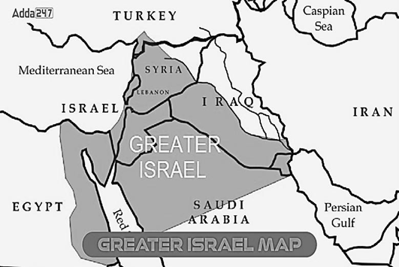
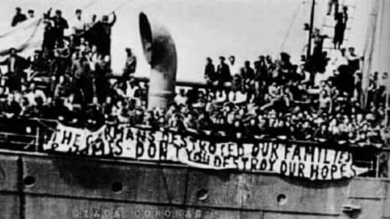
Peta Israel Raya
KONTROVERSI HOLOCAUST:
Mark Weber (11 Desember 2005) :
"Kampanye memori akan Holocaust merefleksikan gambaran kearoganan orang-orang Yahudi yang menganggap diri mereka orang-orang yang superior dan spesial. Korban pembantaian massal, penganiayaan dan perang non Yahudi sesungguhnya, sama sekali tidak menerima perhatian yang sama seperti korban-korban Holocaust Yahudi”.

Slide 13
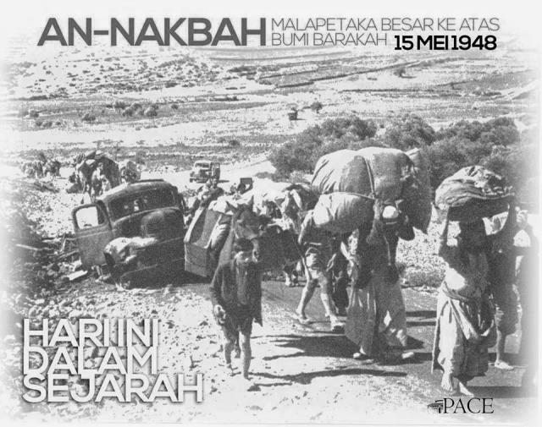

Ujian Bencana
Aneksasi
Normalisasi
Resolusi

Slide 14
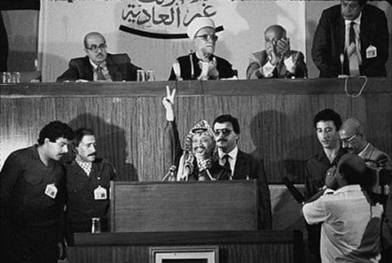
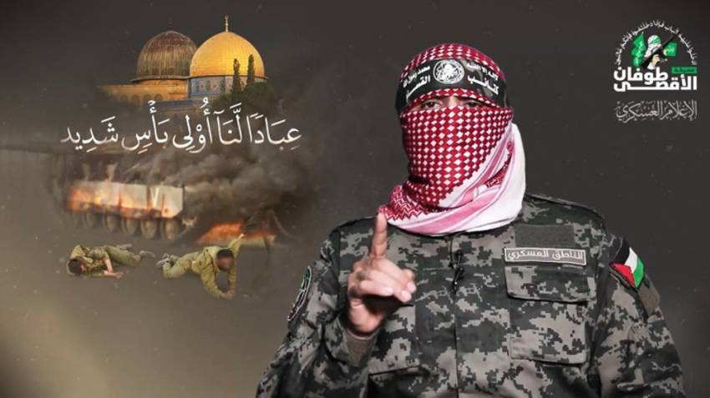
Bentuk-Bentuk Perlawanan
Proklamasi
Faksi-Faksi
Intifadhah
Badai Al-Aqsa
Solidaritas Dunia
Protes Warga Israel
Boikot
Gugatan ICJ

Slide 15
Fase Kemenangan
وَإِذَا أَرَدْنَا أَنْ نُهْلِكَ قَرْيَةً أَمَرْنَا مُتْرَفِيهَا فَفَسَقُوا فِيهَا فَحَقَّ عَلَيْهَا الْقَوْلُ فَدَمَّرْنَاهَا تَدْمِيرًا
“Dan jika Kami hendak membinasakan suatu negeri, maka Kami perintahkan kepada orang-orang yang hidup mewah di negeri itu (supaya mentaati Allah) tetapi mereka melakukan kedurhakaan dalam negeri itu, maka sudah sepantasnya berlaku terhadapnya perkataan (ketentuan Kami), kemudian Kami hancurkan negeri itu sehancur-hancurnya.” (Q.S. Al-Isra’ [17]: 16)
Muhammad Ar-Rasyid bercerita, pada saat negara Israel berdiri dan memproklamirkan kemerdekaannya (tahun 1948), seorang wanita Yahudi menangis dan masuk ke rumah keluarganya. Ketika ditanya, “Kenapa menangis, padahal orang Yahudi sedang bergembira dan merayakan kemerdekaan Israel?” Dia menjawab, “Bahwa dengan berdirinya negara Israel yang kedua adalah sebab adanya Bani Israel yang akan dihancurkan dan dibinasakan”.”
وَقُلْنَا مِنۢ بَعْدِهِۦ لِبَنِىٓ إِسْرَٰٓءِيلَ ٱسْكُنُوا۟ ٱلْأَرْضَ فَإِذَا جَآءَ وَعْدُ ٱلْءَاخِرَةِ جِئْنَا بِكُمْ لَفِيفًا
“Dan Kami berfirman sesudah itu kepada Bani Israil: “Diamlah di negeri ini, maka apabila datang masa berbangkit, niscaya Kami datangkan kamu dalam keadaan bercampur baur (dengan musuhmu)”. (Q.S. Al-Isra [17]: 104)
Menurut Sayyid Quthb dalam Fi Dzilalil Qur’an menyatakan bahwa peristiwa Isra yang disebut dalam surat Al-Isra’ adalah mengabarkan tentang kehancuran dan tumbangnya kejayaan Yahudi Bani Israel.

Slide 16
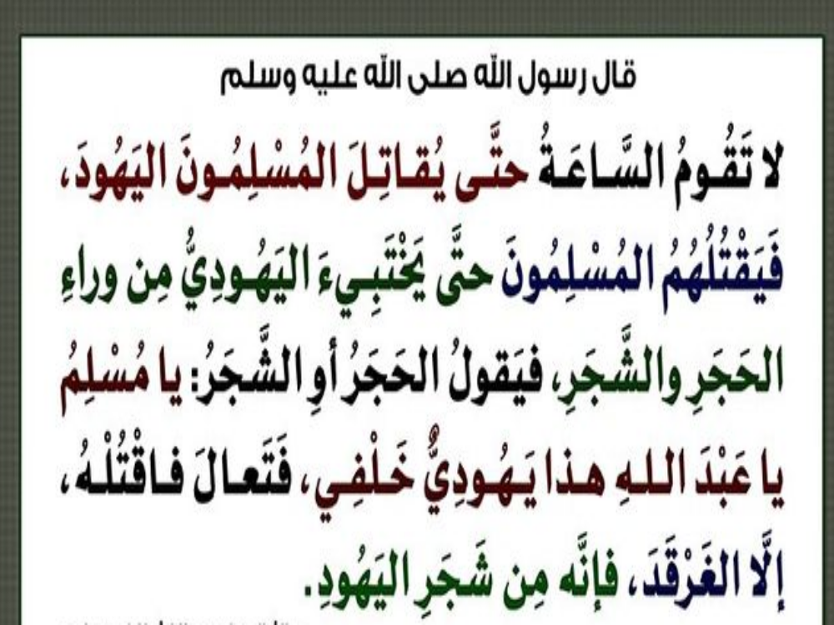

Slide 17
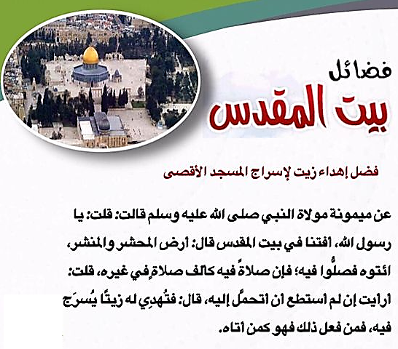

Slide 18
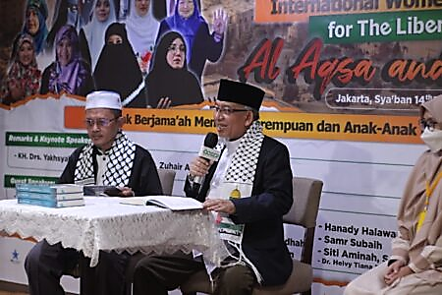
Ali Farkhan Tsani (Afta) : 0858-1712-3848

